Slide 1
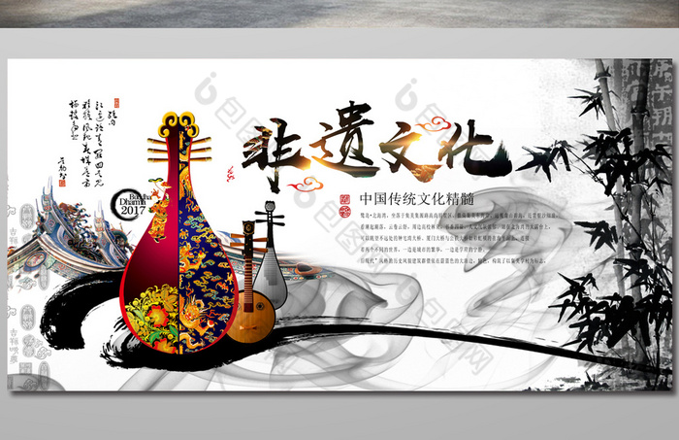

中国非遗传承

Slide 2
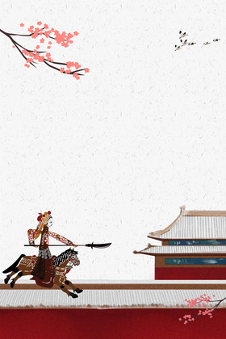

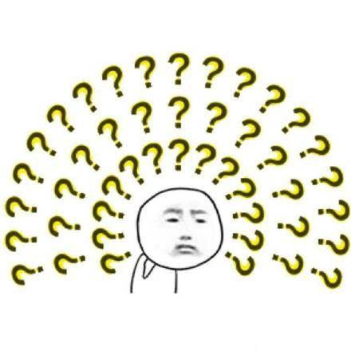

小问题：什么是非遗？
非物质文化遗产(Intangible Cultural Heritage)，是指各族人民世代相传，并视为其文化遗产组成部分的各种传统文化表现形式，以及与传统文化表现形式相关的实物和场所。 非物质文化遗产是一个国家和民族历史文化成就的重要标志，是优秀传统文化的重要组成部分。 "非物质文化遗产"与"物质文化遗产"相对，合称"文化遗产"。
2020年12月，随着"太极拳"和"送王船--有关人与海洋可持续联系的仪式及相关实践"的申遗成功，中国已有42个项目被联合国教科文组织列入非物质文化遗产名录(名册)，位居世界第一。

Slide 3
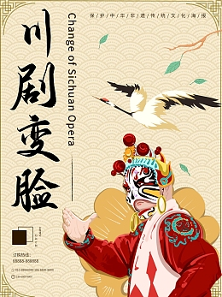
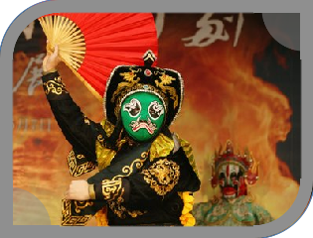
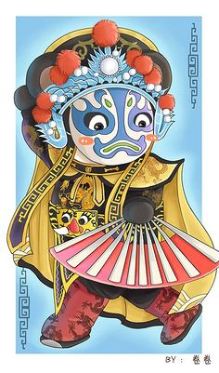
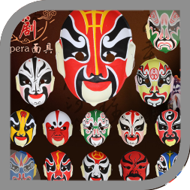
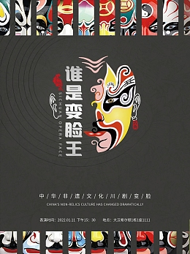
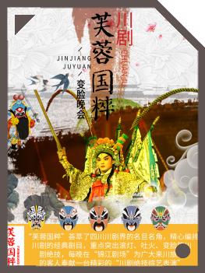

Slide 4
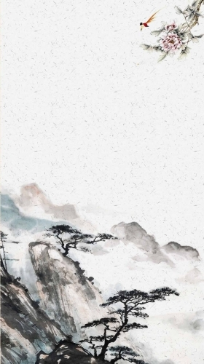
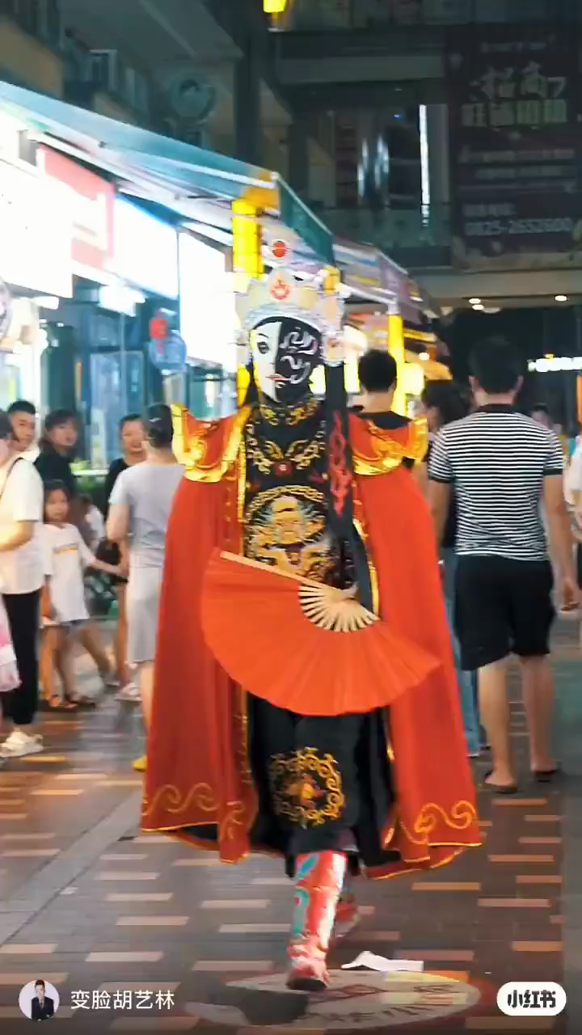
川剧是汉族戏曲剧种之一，流行于四川东中部、重庆及贵州、云南部分地区。川剧脸谱，是川剧表演艺术中重要的组成部分，是历代川剧艺人共同创造并传承下来的艺术瑰宝。
川剧变脸是川剧表演的特技之一，用于揭示剧中人物的内心及思想感情的变化，即把不可见、不可感的抽象的情绪和心理状态变成可见、可感的具体形象——脸谱。川剧变脸是运用在川剧艺术中塑造人物的一种特技。是揭示剧中人物内心思想感情的一种浪漫主义手法。
川剧变脸
川剧脸谱分净角和丑角两大类。
属于净角的有包公脸、霸王脸、尉迟脸、关公脸、八宝脸、五彩脸、三块瓦、红三块瓦、黑三块瓦、花三块瓦、张飞脸、霸儿脸、粉脸、张松脸、僧脸、太监脸、黄胆脸、金脸、勾鼻鹞子脸、形象脸等；
属于丑角的有长方形脸、椭圆形脸、梅花形脸、蝴蝶形脸、大葫芦形脸、螃蟹形脸、腰子形脸、二饼饼脸、木偶脸、老脸等。

Slide 5
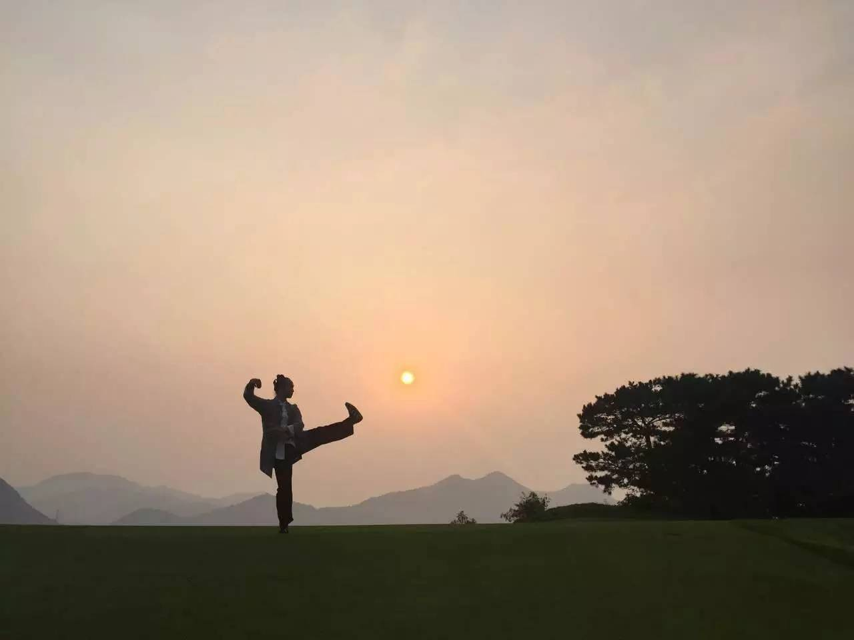
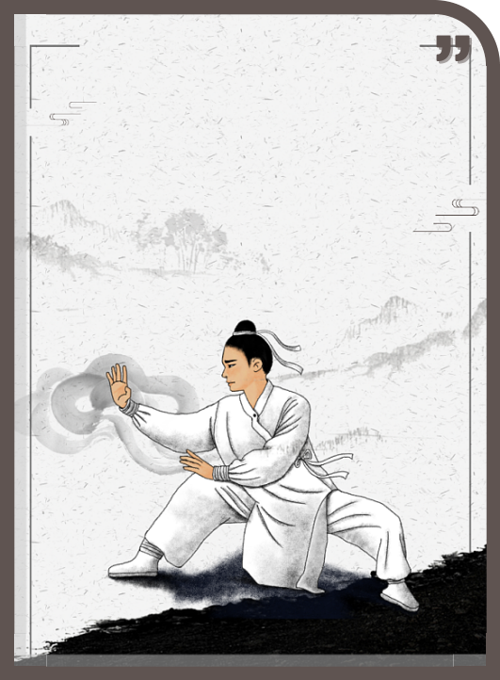
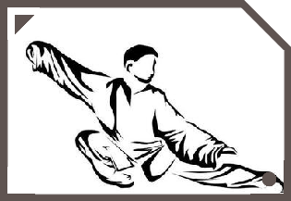

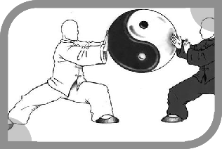
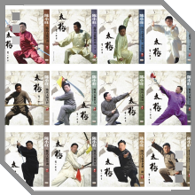
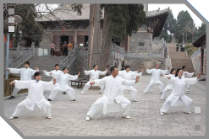

Slide 6
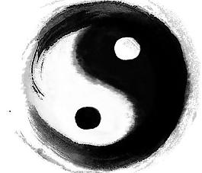
太极拳
太极拳，世界级非物质文化遗产， 是以中国传统儒、道哲学中的太极、阴阳辩证理念为核心思想，集颐养性情、强身健体、技击对抗等多种功能为一体，结合易学的阴阳五行之变化，中医经络学，古代的导引术和吐纳术形成的一种内外兼修、柔和、缓慢、轻灵、刚柔相济的汉族传统拳术。
1949年后，被国家体委统一改编作为强身健体之体操运动、表演、体育比赛用途。中国改革开放后，部分还原本来面貌;从而再分为比武用的太极拳、体操运动用的太极操和太极推手。
传统太极拳门派众多，常见的太极拳流派有陈式、杨式、武式、吴式、孙式、和式等派别，各派既有传承关系，相互借鉴，也各有自己的特点，呈百花齐放之态。由于太极拳是近代形成的拳种，流派众多，群众基础广泛，因此成为中国武术拳种中非常具有生命力的一支。
太极拳是中国传统辩证的理论思维与武术、艺术、导引术、中医等的完美结合，它以中国传统儒、道哲学中的太极、阴阳辩证理念为核心思想，集颐养性情、强身健体、技击对抗等多种功能为一体，是高层次的人体文化。作为一种饱含东方包容理念的运动形式，其习练者针对意、气、形、神的锻炼，非常符合人体生理和心理的要求，对人类个体身心健康以及人类群体的和谐共处，有着极为重要的促进作用。

Slide 7

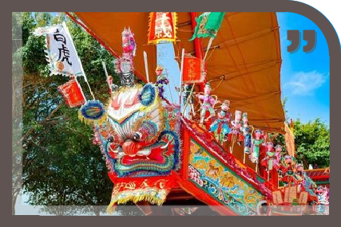
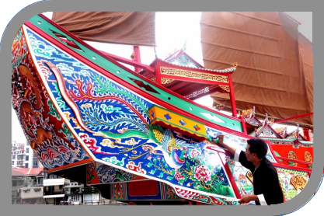
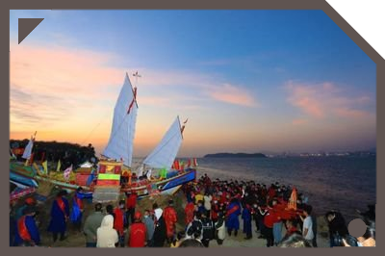
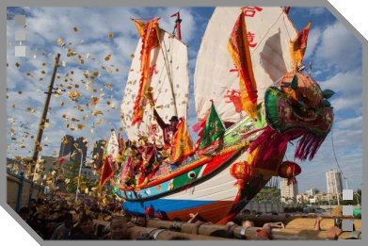
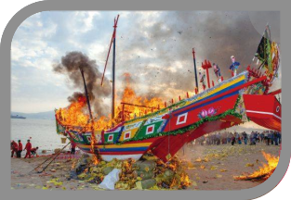

Slide 8

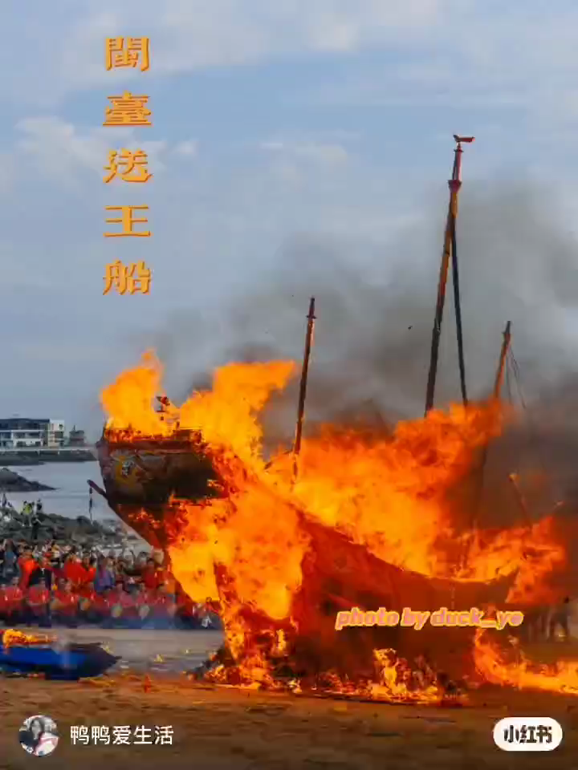
送王船
自古以来，闽南就有送王船的传统信俗。这一文化内容最早形成于中国闽南地区，传播至中国台湾南部；随着“下南洋”移民和海上贸易传到东南亚马六甲海峡等华侨华人聚居区。
这一信俗中“代天巡狩”的王爷，救苦救难，拯溺扶危。所到之处，民众设庙祭祀、迎送嘉礼。所以，“送王船”在中、马闽南人的心目中有崇高的位置。
在闽南，大多每3或4年在秋季东北季风起时举行；在马六甲，则多在农历闰年于旱季择吉日举行。仪式活动历时数日，或长达数月。
"送王船"植根于闽台地区崇祀"代天巡狩王爷"(简称"王爷")的民间信俗，是当地"王爷"信仰的产物，王爷信仰的核心仪式就是"送王船"。"送王船"自明清时期在我国闽南地区形成后，随着人口迁徙、"下南洋"和海上贸易，逐步传播到我国台湾以及东南亚等地区，成为一种特殊的海洋祭祀活动。

Slide 9
谢谢观看

